Slide 1

«Разноуровневая модель непрерывного инженерно-технологического образования учащихся в общеобразовательной организации»
ИННОВАЦИОННЫЕ ПРОЕКТЫ И ПРОГРАММЫ
ДЛЯ ОБНОВЛЕНИЯ СУЩЕСТВУЮЩИХ И СОЗДАНИЯ НОВЫХ ТЕХНОЛОГИЙ
ОБУЧЕНИЯ И ВОСПИТАНИЯ
Гладышева Ирина Владимировна,
зам.директора по УВР
МОУ Мурмашинская СОШ №1 Кольского района Мурманской области

Slide 2

МОУ Мурмашинская СОШ №1 - получатель федерального гранта
«Построение и реализация разноуровневой модели непрерывного инженерно-технологического образования учащихся в общеобразовательной организации».
ИННОВАЦИОННЫЕ ПРОЕКТЫ И ПРОГРАММЫ
ДЛЯ ОБНОВЛЕНИЯ СУЩЕСТВУЮЩИХ И СОЗДАНИЯ НОВЫХ ТЕХНОЛОГИЙ
ОБУЧЕНИЯ И ВОСПИТАНИЯ
Приказ Министерства просвещения Российской Федерации от 18 июня 2019г. №311 «Об утверждении перечня юридических лиц - победителей конкурсного отбора на предоставление в 2019 году из федерального бюджета грантов в форме субсидий на поддержку проектов, связанных с инновациями в образовании» ведомственной целевой программы «Развитие современных механизмов и технологий дошкольного и общего образования» подпрограммы «Развитие дошкольного и общего образования» государственной программы Российской Федерации «Развитие образования»

Slide 3
Проблемы
ИННОВАЦИОННЫЕ ПРОЕКТЫ И ПРОГРАММЫ
ДЛЯ ОБНОВЛЕНИЯ СУЩЕСТВУЮЩИХ И СОЗДАНИЯ НОВЫХ ТЕХНОЛОГИЙ
ОБУЧЕНИЯ И ВОСПИТАНИЯ
- отсутствие преемственности в программах профильного обучения выпускников общеобразовательных учреждений и профессионального образования;
- недостаточность содержания, форм, методов образования и материально-технического обеспечения школы для выполнения задач профессионального самоопределения школьников в технической сфере;
- низкий рост образовательных достижений обучающихся по физике, математике, информатике;
- отсутствие чёткого механизма применения инструментов сетевого взаимодействия организаций общего, дополнительного и профессионального образования в сфере технологической подготовки обучающихся и развития научно-технического творчества.

Slide 4
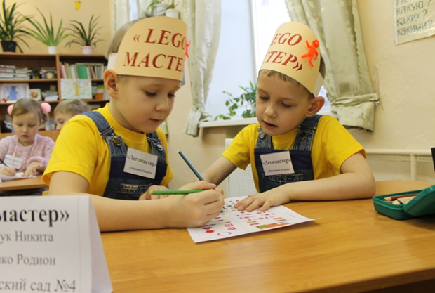
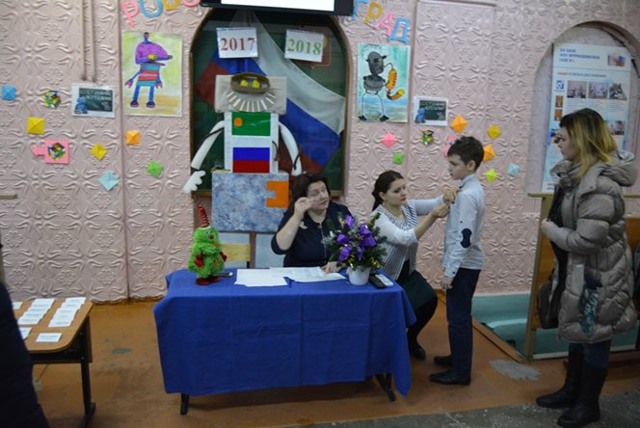
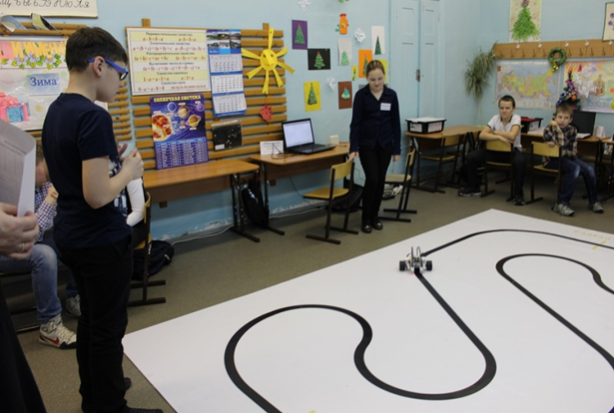
ИННОВАЦИОННЫЕ ПРОЕКТЫ И ПРОГРАММЫ
ДЛЯ ОБНОВЛЕНИЯ СУЩЕСТВУЮЩИХ И СОЗДАНИЯ НОВЫХ ТЕХНОЛОГИЙ
ОБУЧЕНИЯ И ВОСПИТАНИЯ
создать и последовательно внедрить разноуровневую модель непрерывного технологического образования в школе, основанную
на изучении робототехники, программирования как прикладных наук, находящихся на стыке математики и информатики, физики, технологии,
и сетевом взаимодействии заинтересованных организаций с перспективой открытия в школе инженерно-технологических классов для обучающихся из близлежащих населенных пунктов Кольского района.

Slide 5
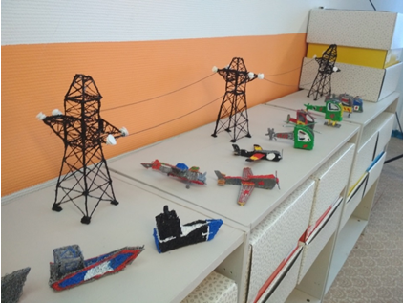
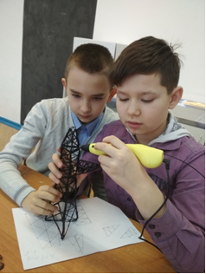
Результаты инновационной деятельности
ИННОВАЦИОННЫЕ ПРОЕКТЫ И ПРОГРАММЫ
ДЛЯ ОБНОВЛЕНИЯ СУЩЕСТВУЮЩИХ И СОЗДАНИЯ НОВЫХ ТЕХНОЛОГИЙ
ОБУЧЕНИЯ И ВОСПИТАНИЯ
МОУ Мурмашинская СОШ № 1
инжиниринговый центр
ресурсный центр
пилотная площадка по введению федеральных государственных образовательных стандартов общего образования
муниципальный координационный центр по образовательной робототехнике
участница программы
«Школьная лига РОСНАНО»,
сетевого сообщества «ГлобалЛаб»

Slide 6
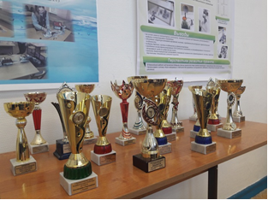
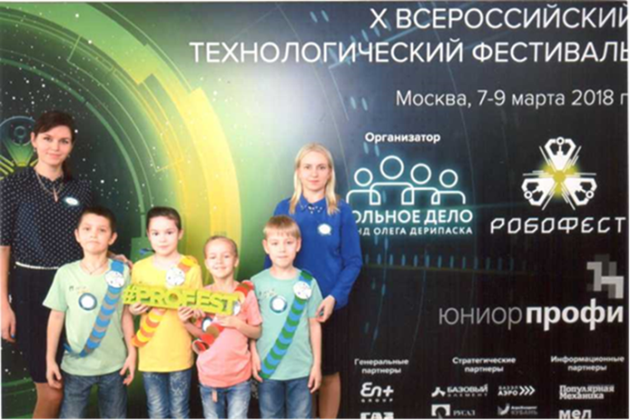
Результаты инновационной деятельности
ИННОВАЦИОННЫЕ ПРОЕКТЫ И ПРОГРАММЫ
ДЛЯ ОБНОВЛЕНИЯ СУЩЕСТВУЮЩИХ И СОЗДАНИЯ НОВЫХ ТЕХНОЛОГИЙ
ОБУЧЕНИЯ И ВОСПИТАНИЯ
победители и призеры
региональных робототехнических соревнований, турниров,
Всероссийского технологического фестиваля PROFEST – 2018,
Всероссийского робототехнического фестиваля Робофест-2019 в г. Перми,
открытых соревнований по образовательной и соревновательной робототехнике ROBOSKILS в г. Петрозаводске
VII Минского открытого роботурнира июнь 2019

Slide 7
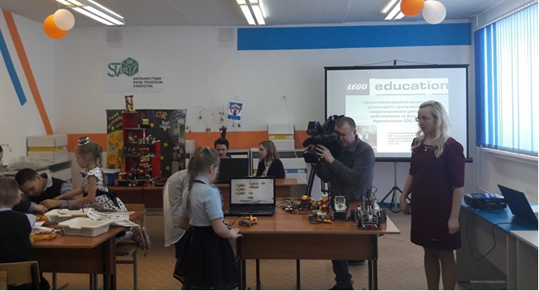

Результаты инновационной деятельности
ИННОВАЦИОННЫЕ ПРОЕКТЫ И ПРОГРАММЫ
ДЛЯ ОБНОВЛЕНИЯ СУЩЕСТВУЮЩИХ И СОЗДАНИЯ НОВЫХ ТЕХНОЛОГИЙ
ОБУЧЕНИЯ И ВОСПИТАНИЯ
ГТРК Мурман снимает сюжет для программы «Ступени»

Slide 8
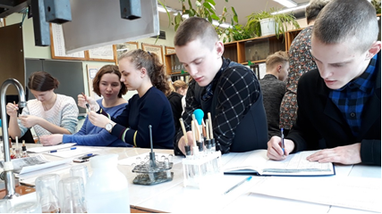
Результаты инновационной деятельности
ИННОВАЦИОННЫЕ ПРОЕКТЫ И ПРОГРАММЫ
ДЛЯ ОБНОВЛЕНИЯ СУЩЕСТВУЮЩИХ И СОЗДАНИЯ НОВЫХ ТЕХНОЛОГИЙ
ОБУЧЕНИЯ И ВОСПИТАНИЯ
Сотрудничество:
ГАПОУ МО «Мурманский индустриальный колледж» ,
ГАПОУ МО «Мурманский строительный колледж им. Н.Е. Момота»,
ФГБОУ ВО «МАГУ»,
ФГБОУ ВО «МГТУ».

Slide 9
цель проекта
ИННОВАЦИОННЫЕ ПРОЕКТЫ И ПРОГРАММЫ
ДЛЯ ОБНОВЛЕНИЯ СУЩЕСТВУЮЩИХ И СОЗДАНИЯ НОВЫХ ТЕХНОЛОГИЙ
ОБУЧЕНИЯ И ВОСПИТАНИЯ
повышение качества предметных и метапредметных образовательных результатов обучающихся путем проектирования и реализации разноуровневой модели непрерывного технологического образования в школе, построенной на принципах преемственности предпрофильного, профильного и профессионального образования.

Slide 10
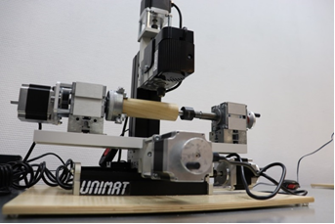
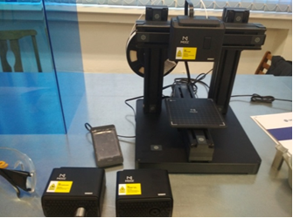
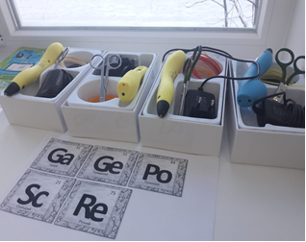
Задачи проекта
ИННОВАЦИОННЫЕ ПРОЕКТЫ И ПРОГРАММЫ
ДЛЯ ОБНОВЛЕНИЯ СУЩЕСТВУЮЩИХ И СОЗДАНИЯ НОВЫХ ТЕХНОЛОГИЙ
ОБУЧЕНИЯ И ВОСПИТАНИЯ
- модернизировать материально-техническое оснащение школьной образовательной инфраструктуры ;
Конструкторы
Станки с ЧПУ
3D-принтер
3D-ручки

Slide 11
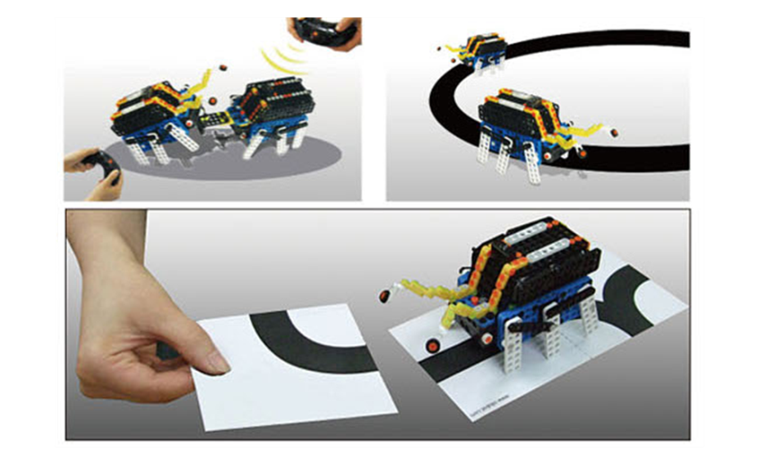
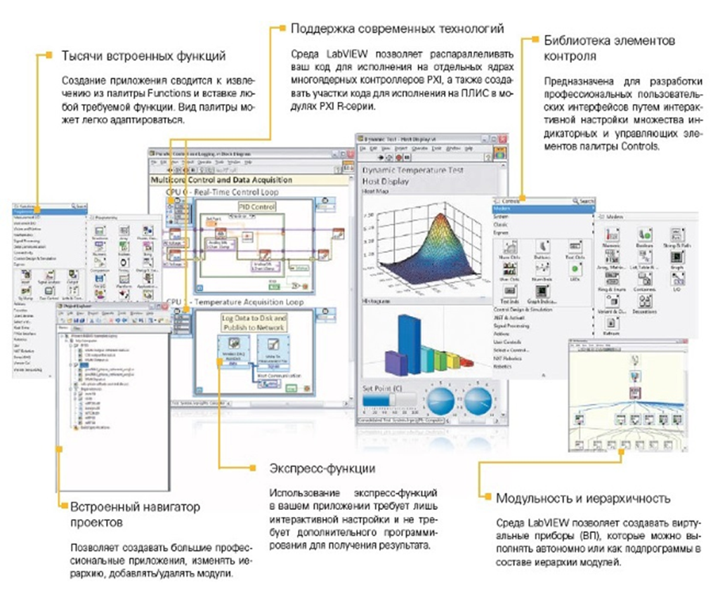
Задачи проекта
ИННОВАЦИОННЫЕ ПРОЕКТЫ И ПРОГРАММЫ
ДЛЯ ОБНОВЛЕНИЯ СУЩЕСТВУЮЩИХ И СОЗДАНИЯ НОВЫХ ТЕХНОЛОГИЙ
ОБУЧЕНИЯ И ВОСПИТАНИЯ
- модернизировать материально-техническое оснащение школьной образовательной инфраструктуры ;
платформа Технолаб (компании Robotis и VEX Robotics)

Slide 12
Задачи проекта
ИННОВАЦИОННЫЕ ПРОЕКТЫ И ПРОГРАММЫ
ДЛЯ ОБНОВЛЕНИЯ СУЩЕСТВУЮЩИХ И СОЗДАНИЯ НОВЫХ ТЕХНОЛОГИЙ
ОБУЧЕНИЯ И ВОСПИТАНИЯ
- разработать модель непрерывного технологического образования обучающихся в школе, создать организационную и методологическую основу для реализации модели;
- определить психолого-педагогические условия внедрения модели на этапах предпрофильной подготовки и профильного обучения обучающихся;
- конкретизировать содержание общеобразовательных программ предпрофильного и профильного обучения, обеспечить разработку и внедрение части, формируемой участниками образовательных отношений, в рамках реализации общеобразовательных программ по технологии, программ элективных и факультативных курсов, дополнительных общеразвивающих программ в целях практического освоения обучающимися прикладных систем и технологий (робототехника, мехатроника, материаловедение, программирование, 3D моделирование, инженерная графика);
- апробировать и внедрить инновационные технологии обучения
(кейс-технологии, метод проектов, STEM – методики, методы наставничества);

Slide 13
Задачи проекта
ИННОВАЦИОННЫЕ ПРОЕКТЫ И ПРОГРАММЫ
ДЛЯ ОБНОВЛЕНИЯ СУЩЕСТВУЮЩИХ И СОЗДАНИЯ НОВЫХ ТЕХНОЛОГИЙ
ОБУЧЕНИЯ И ВОСПИТАНИЯ
- обеспечить повышение квалификации педагогических кадров,;
- обеспечить включение и координацию деятельности организаций общего, дополнительного, среднего профессионального и высшего образования, предприятий и бизнес-структур;
- разработать методические рекомендации по созданию и функционированию образовательной сети, обеспечивающей подготовку компетентной личности выпускника в области высоких технологий;
- разработать критерии и инструментарий оценки сформированности универсальных учебных действий обучающихся по направлению инженерно-технологической подготовки;
- сформировать фонд оценочных материалов, основанных на межпредметной интеграции технологии, информатики, физики, математики;

Slide 14
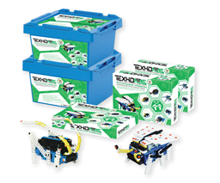
Уровень начального образования
ИННОВАЦИОННЫЕ ПРОЕКТЫ И ПРОГРАММЫ
ДЛЯ ОБНОВЛЕНИЯ СУЩЕСТВУЮЩИХ И СОЗДАНИЯ НОВЫХ ТЕХНОЛОГИЙ
ОБУЧЕНИЯ И ВОСПИТАНИЯ
интеграция содержания образования предметных областей «Технология», «Математика и информатика», «Обществознание и естествознание»,
занятия внеурочной деятельности,
дополнительные общеразвивающие программы по образовательной и соревновательной робототехнике,
3D-моделирование,
основы программирования,
организация проектной и учебно-исследовательской деятельности,
проведение инженерных каникул на базе школы,
экскурсий на предприятия региона.

Slide 15
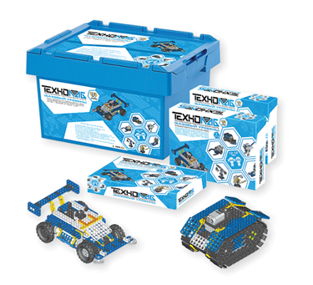
Уровень основного общего образования
ИННОВАЦИОННЫЕ ПРОЕКТЫ И ПРОГРАММЫ
ДЛЯ ОБНОВЛЕНИЯ СУЩЕСТВУЮЩИХ И СОЗДАНИЯ НОВЫХ ТЕХНОЛОГИЙ
ОБУЧЕНИЯ И ВОСПИТАНИЯ
предпрофильное инженерное образование:
углубленное изучение математики, информатики, физики,
интеграцию содержания предметных областей «Технология», «Естественно-научные предметы», «Математика и информатика»,
усиление части учебного плана, формируемой участниками образовательных отношений, курсами «Программирование в среде Scratch», «Основы инженерной графики», «Компьютерное моделирование и прототипирование», «Мобильная робототехника», «Экспериментальная физика»,
организация дополнительного образования и занятий внеурочной деятельности на базе собственной STA-студии,
реализация совместных сетевых образовательных программ с технопарком «Кванториум - 51», Школьной лигой «РОСНАНО», российской образовательной платформой «Учи.ру», сетевым сообществом «ГлобалЛаб», Информационным центром атомной энергии г. Мурманска,
проведение инженерных каникул,
организация участия обучающихся в региональных и всероссийских робототехнических фестивалях, чемпионатах JuniorSkills, мероприятиях Всероссийского форума научной молодёжи «Шаг в будущее».

Slide 16
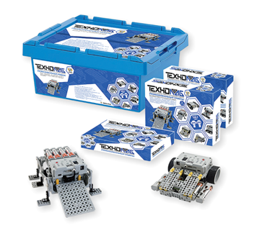
Уровень среднего общего образования
ИННОВАЦИОННЫЕ ПРОЕКТЫ И ПРОГРАММЫ
ДЛЯ ОБНОВЛЕНИЯ СУЩЕСТВУЮЩИХ И СОЗДАНИЯ НОВЫХ ТЕХНОЛОГИЙ
ОБУЧЕНИЯ И ВОСПИТАНИЯ
инженерно-технологический класс,
усилить часть учебного плана, формируемую участниками образовательных отношений, элективными курсами «Робототехника и мехатроника», «Прикладная геометрия», «Основы материаловедения», «Основы технопредпринимательства», «Программирование в среде С++»,
совместно с учреждениями профессионального образования и предприятиями региона организовать учебно-производственные практики, создать условия для выполнения профессиональных проб обучающимися,
организовать проведение научно-практических конференций, мастер-классов, дней науки, дней открытых дверей с участием преподавателей высшей школы и инженерного кластера региона,
выполнение и реализация совместных проектов со студентами технических вузов.

Slide 17
В рамках реализации проекта будут созданы
ИННОВАЦИОННЫЕ ПРОЕКТЫ И ПРОГРАММЫ
ДЛЯ ОБНОВЛЕНИЯ СУЩЕСТВУЮЩИХ И СОЗДАНИЯ НОВЫХ ТЕХНОЛОГИЙ
ОБУЧЕНИЯ И ВОСПИТАНИЯ
интерактивный навигатор образования юных инженеров Арктики
стажировочная площадка для педагогов общеобразовательных учреждений Мурманской области, реализующих практику проектного обучения в инженерно-технологическом направлении,
тренинги и практические занятия по решению проектных задач (кейс-заданий), предложенных организациями и компаниями региона ОАО «НОВАТЭК», ПАО «ТГК-1», ФГБОУ «МАГУ», ФГБОУ «МГТУ».

Slide 18
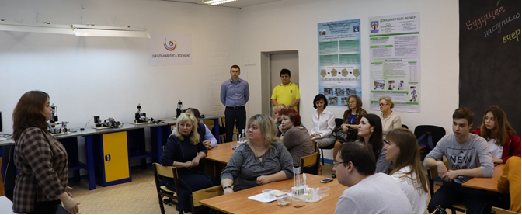
Целевые группы участников проекта:
ИННОВАЦИОННЫЕ ПРОЕКТЫ И ПРОГРАММЫ
ДЛЯ ОБНОВЛЕНИЯ СУЩЕСТВУЮЩИХ И СОЗДАНИЯ НОВЫХ ТЕХНОЛОГИЙ
ОБУЧЕНИЯ И ВОСПИТАНИЯ
обучающиеся 1-11 классов,
родители (законные представители),
руководящие и педагогические работники учреждений образования,
специалисты организаций среднего профессионального и высшего образования, предприятий региона.

Slide 19
реализация проекта позволит создать
ИННОВАЦИОННЫЕ ПРОЕКТЫ И ПРОГРАММЫ
ДЛЯ ОБНОВЛЕНИЯ СУЩЕСТВУЮЩИХ И СОЗДАНИЯ НОВЫХ ТЕХНОЛОГИЙ
ОБУЧЕНИЯ И ВОСПИТАНИЯ
Создать эффективно действующую образовательную сеть организаций, ориентированных на совместную реализацию мероприятий для обеспечения непрерывного технологического образования учащихся,
сформировать комплексную систему развития и поддержки школьного технологического образования в общеобразовательных организациях на муниципальном и региональном уровнях,
решить на новом качественном образовательном уровне предметные и метапредметные задачи физики, математики, информатики, технологии,
сформировать адаптационные механизмы для успешной социализации выпускников школы в системе среднего профессионального и высшего образования.

Slide 20
Цели, задачи и направления проекта
ИННОВАЦИОННЫЕ ПРОЕКТЫ И ПРОГРАММЫ
ДЛЯ ОБНОВЛЕНИЯ СУЩЕСТВУЮЩИХ И СОЗДАНИЯ НОВЫХ ТЕХНОЛОГИЙ
ОБУЧЕНИЯ И ВОСПИТАНИЯ
соответствуют
основополагающим инновационным идеям развития современной инфраструктуры образования, системы ранней профориентации обучающихся, наставничества, поддержки талантливых детей, отраженным в государственной программе Российской Федерации «Развитие образования» на 2016-2020 годы,
Концепции развития технологического образования в системе общего образования в Российской Федерации,
Национальной технологической инициативе и федеральном проекте «Успех каждого ребенка» национального проекта «Образование» государственной программы Российской Федерации «Развитие образования».

Slide 21
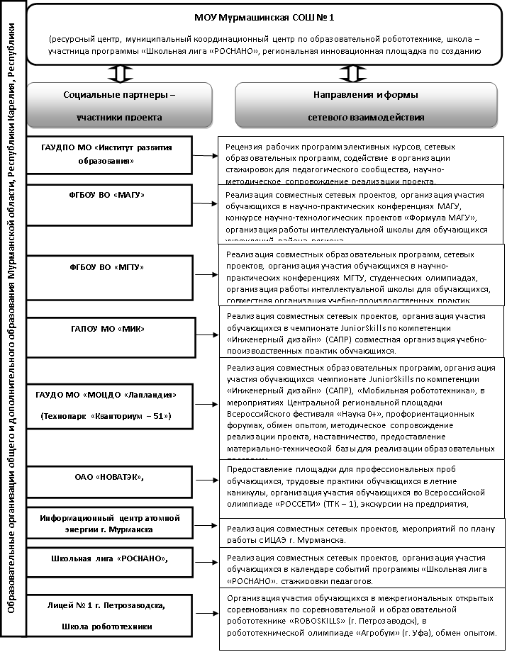
Модель открытой образовательной сети по развитию школьного технологического образования в Мурманской области
ИННОВАЦИОННЫЕ ПРОЕКТЫ И ПРОГРАММЫ
ДЛЯ ОБНОВЛЕНИЯ СУЩЕСТВУЮЩИХ И СОЗДАНИЯ НОВЫХ ТЕХНОЛОГИЙ
ОБУЧЕНИЯ И ВОСПИТАНИЯ

Slide 22
ИННОВАЦИОННЫЕ ПРОЕКТЫ И ПРОГРАММЫ
ДЛЯ ОБНОВЛЕНИЯ СУЩЕСТВУЮЩИХ И СОЗДАНИЯ НОВЫХ ТЕХНОЛОГИЙ
ОБУЧЕНИЯ И ВОСПИТАНИЯ
Плодотворного
сотрудничества

